Slide 1
Чиснаков В.В.
ЗАО «Русская тройка»
28.05.10
Точка роста №3
Развитие транспортных продуктов
"ГАРМОНИЗАЦИЯ ТЕХНОЛОГИЧЕСКИХ ПРОЦЕССОВ МОРЕ-ПОРТ- ЖД ОПЕРАТОР - ПЕРЕВОЗЧИК - ТОЧКА РОСТА КОНКРУРЕНТНОСПОСОБНОСТИ"

Slide 2
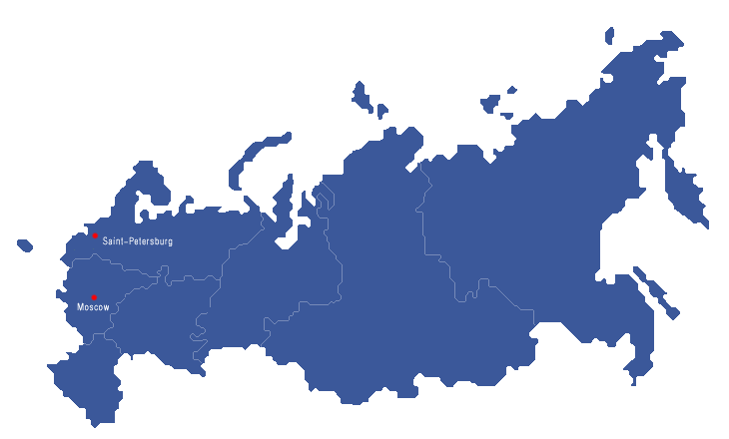
ЛИНЕЙНЫЙ СЕРВИС
2
Сухой терминал
Морской терминал
Сервис «Центр-Восток»
3 раза в неделю
FESCO
Терминал «Экодор», Москва
Сервис FESCO Moscow Shuttle
1 раз в неделю
Сервис Moscow Shuttle
1 раз в неделю
SINOKOR
APL
др.
ВКТ, Владивосток
Notes:
2

Slide 3
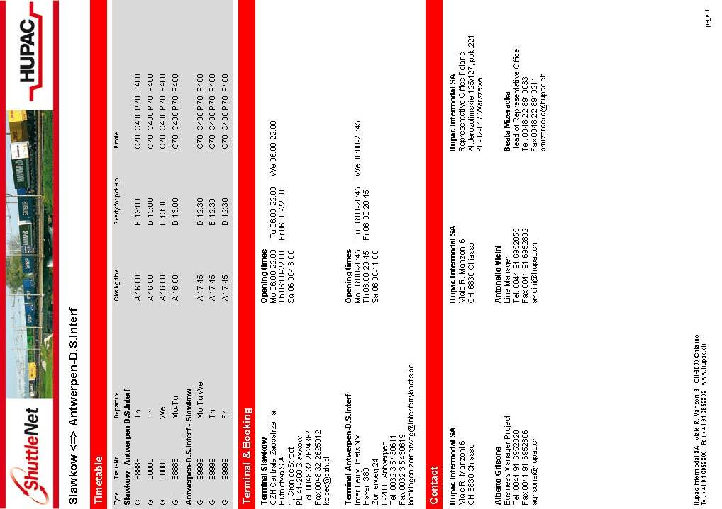
РАСПИСАНИЕ «ТЕРМИНАЛ-ТЕРМИНАЛ»
3
Нитка графика «станция – станция»
Нитка графика «терминал – терминал»

Slide 4
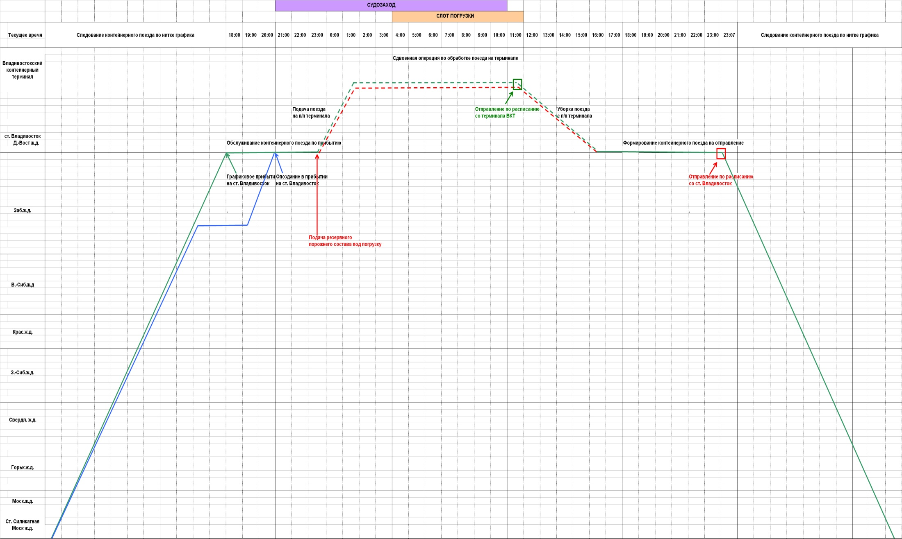
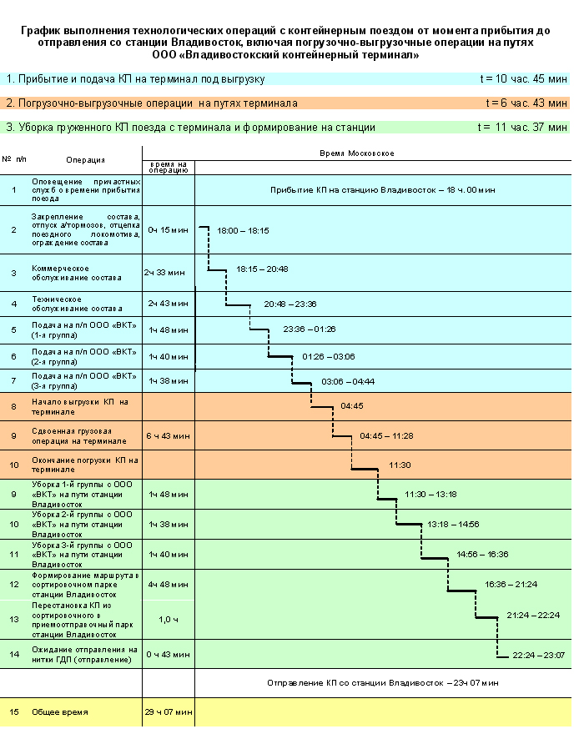
РЕЗЕРВИРОВАНИЕ СЛОТОВ
4

Slide 5
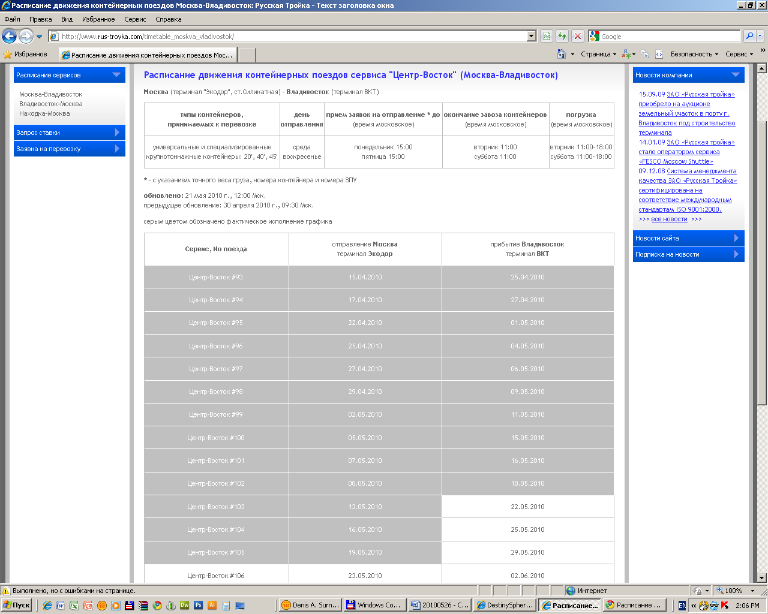
РАСПИСАНИЕ ОТПРАВЛЕНИЯ ЛИНЕЙНОГО ЖД СЕРВИСА
5

Slide 6
Чиснаков В.В.
ЗАО «Русская тройка»
28.05.10
Точка роста №3
Развитие транспортных продуктов
"ГАРМОНИЗАЦИЯ ТЕХНОЛОГИЧЕСКИХ ПРОЦЕССОВ МОРЕ-ПОРТ- ЖД ОПЕРАТОР - ПЕРЕВОЗЧИК - ТОЧКА РОСТА КОНКРУРЕНТНОСПОСОБНОСТИ"

